Slide 1
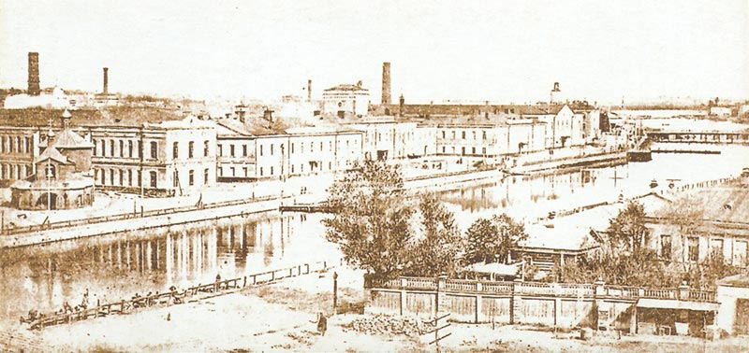
Санкт - Петербург XIX века (повесть-сказка «Чёрная курица, или Подземные жители»)

Slide 2
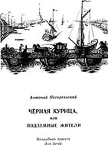

Slide 3
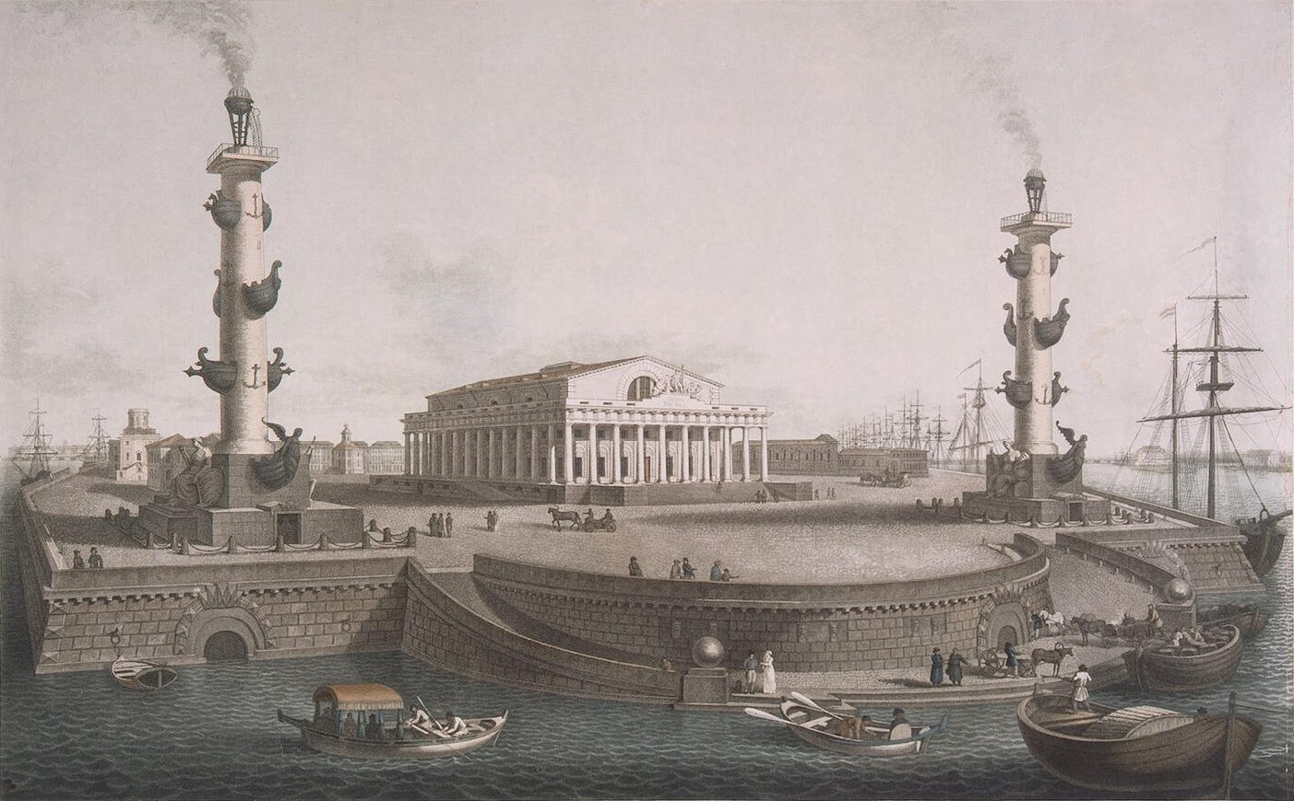
Васильевский остров

Slide 4
Исаакиевский мост (первый наплавной мост через Неву сооружен в 1727 году)

Slide 5
Исаакиевская площадь

Slide 6
Памятник Николаю I в центре Исаакиевской площади

Slide 7
Исаакиевский собор

Slide 8
Монумент Петра Великого

Slide 9
Адмиралтейство

Slide 10
Конногвардейский манеж

